Slide 1
Accelerometer
Maximilian, Tyrone & Sebastian

Slide 2
Inhalt
Einführung
Prototyp - Features
Live Demo
Fazit

Slide 3
Accelerometer
Geschwindigkeitssensor: Misst, wie schnell etwas beschleunigt oder abbremst.
Schüttelsensor: Erkennt Vibrationen und Erschütterungen.

Slide 4
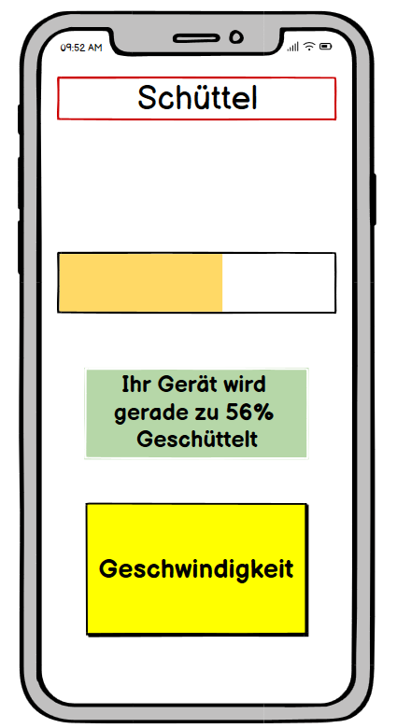
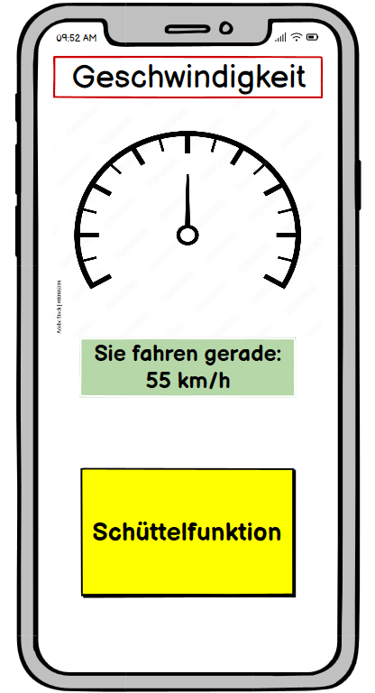
Prototyp - Features

Slide 5
Live Demo

Slide 6
Fazit

